Slide 1
(Intermediate) Java Programming
3. Java Basics:
Chapter 2

Slide 2
JAVA: Interactive Programs

Slide 3
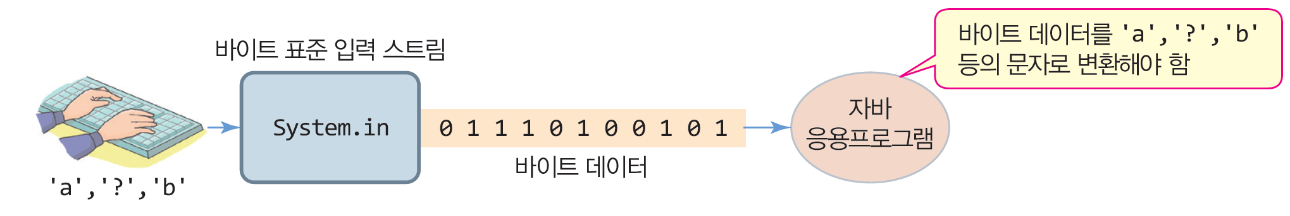
자바에서 키 입력
System.in
키보드로부터 직접 읽는 자바의 표준 입력 스트림
키 값을 바이트(문자 아님)로 리턴
System.in을 사용할 때 문제점
키 값을 바이트 데이터로 넘겨주므로 응용프로그램이 문자 정보로 변환해야 함

Slide 4
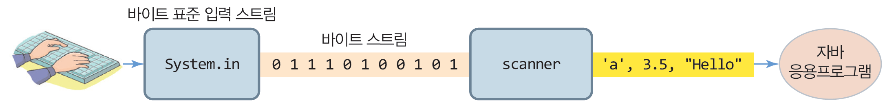
Scanner로 쉽게 키 입력
Scanner 클래스
System.in에게 키를 읽게 하고, 읽은 바이트를 문자, 정수, 실수, 불린, 문자열 등 다양한 타입으로 변환하여 리턴
java.util.Scanner 클래스
객체 생성
System.in에게 키를 읽게 하고, 원하는 타입으로 변환하여 리턴
import java.util.Scanner; // import 문 필요
...
Scanner a = new Scanner(System.in); // Scanner 객체 생성

Slide 5
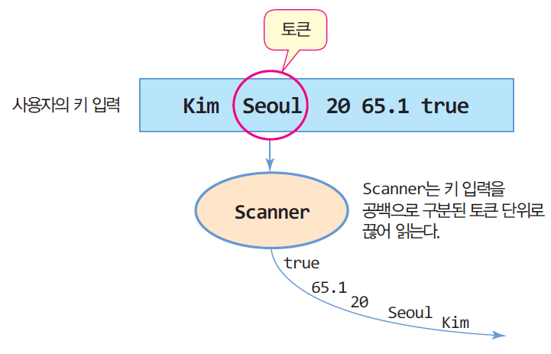
Scanner를 이용한 키 입력
Scanner에서 키 입력 받기
Scanner는 입력되는 키 값을 공백으로 구분되는 아이템 단위로 읽음
공백 문자 : ‘\t’, ‘\f’, ‘\r’, ‘ ’, ‘\n’
개발자가 원하는 다양한 타입의 값으로 바꾸어 읽을 수 있음
Scanner scanner = new Scanner(System.in);
String name = scanner.next(); // "Kim"
String city = scanner.next(); // "Seoul"
int age = scanner.nextInt(); // 20
double weight = scanner.nextDouble(); // 65.1
boolean single = scanner.nextBoolean(); // true

Slide 6
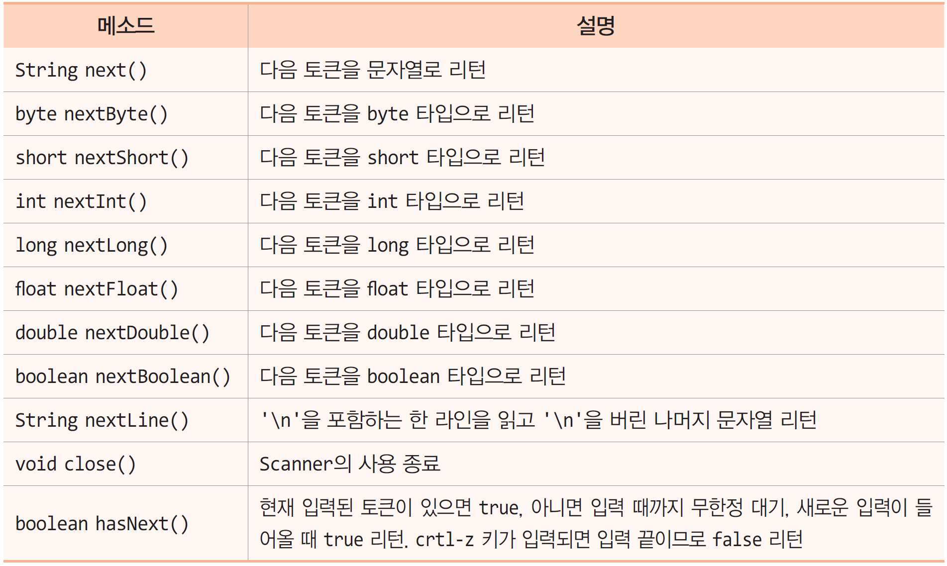
Scanner 주요 메소드

Slide 7
예제 2-4 : Scanner를 이용한 키 입력 연습
import java.util.Scanner;
public class ScannerEx {
public static void main(String args[]) {
System.out.println("이름, 도시, 나이, 체중, 독신 여부를 빈칸으로 분리하여 입력하세요");
Scanner scanner = new Scanner(System.in);
String name = scanner.next(); // 문자열 읽기
System.out.print("이름은 " + name + ", ");
String city = scanner.next(); // 문자열 읽기
System.out.print("도시는 " + city + ", ");
int age = scanner.nextInt(); // 정수 읽기
System.out.print("나이는 " + age + "살, ");
double weight = scanner.nextDouble(); // 실수 읽기
System.out.print("체중은 " + weight + "kg, ");
boolean single = scanner.nextBoolean(); // 논리값 읽기
System.out.println("독신 여부는 " + single + "입니다.");
scanner.close(); // scanner 닫기
}
}
Scanner를 이용하여
이름, 도시, 나이, 체중,
독신 여부를 입력 받고
다시 출력하는
프로그램을 작성하라.
이름, 도시, 나이, 체중, 독신 여부를 빈칸으로 분리하여 입력하세요.
Kim Seoul 20 65.1 true
이름은 Kim, 도시는 Seoul, 나이는 20살, 체중은 65.1kg, 독신 여부는 true입니다.

Slide 8
Eclipse 단축키
Ctrl+Shift+L: 단축키 설명 전부 보기
Ctrl+Space : 자동 완성
Ctrl+1 : Quick Fix
Ctrl+i : 들여쓰기 자동 수정
F3 : 메소드 위에서 누르면 해당 메소드 정의로 이동
Ctrl+Alt+위(아래)화살표 : 라인복사
Ctrl+Shift+O : 필요한 클래스 자동 import
F11 : Run in debugging mode
Ctrl+F11 : Run
https://dzone.com/articles/effective-eclipse-shortcut-key
http://yeonicon.tistory.com/657

Slide 9
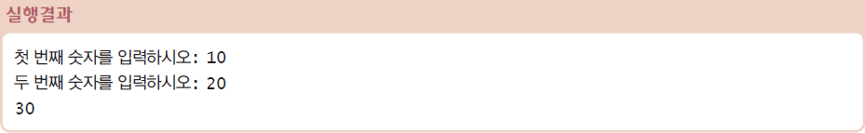
Add 예제
사용자로부터 두 개의 정수를 받아서 더하는 문제
사용자로부터 숫자를 받을 수 있어야 한다!

Slide 10
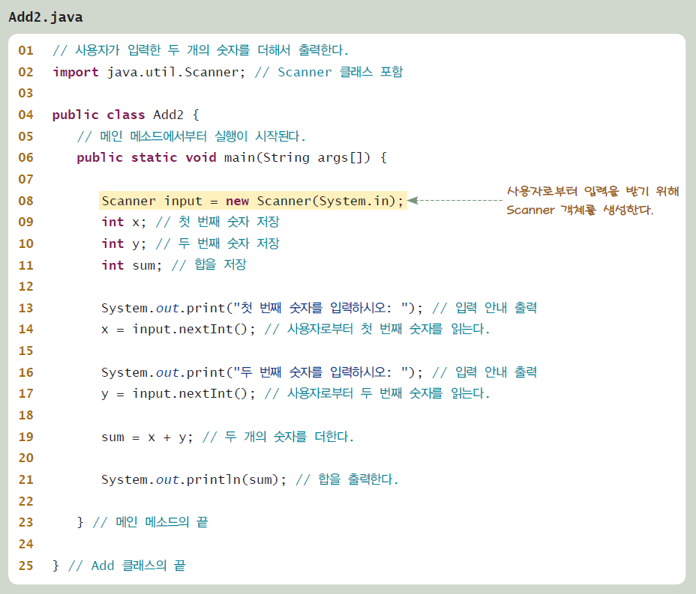
Add 예제

Slide 11
import 문장
Scanner 클래스를 포함시키는 문장
Scanner는 자바 클래스 라이브러리(Java Class Library)의 일종
Scanner는 입력을 받을 때 사용

Slide 12
중간 점검 문제
사용자로부터 값을 입력받으려면 _______________클래스를 사용하는 것이 편리하다.
Scanner 클래스에서 사용자로부터 정수를 입력받는 메소드의 이름은 _____________이다.
자바 API 문서에서 Scanner 클래스의 메소드 중에서 앞에 next가 붙은 메소드들을 조사하여 보자.

Slide 13
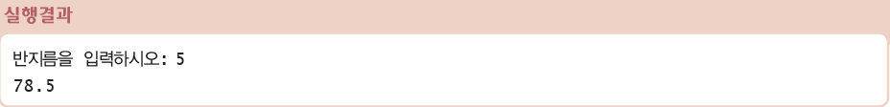
원의 면적 구하기
사용자로부터 원의 반지름을 입력받고 이 원의 면적을 구한 다음, 화면에 출력한다.

Slide 14
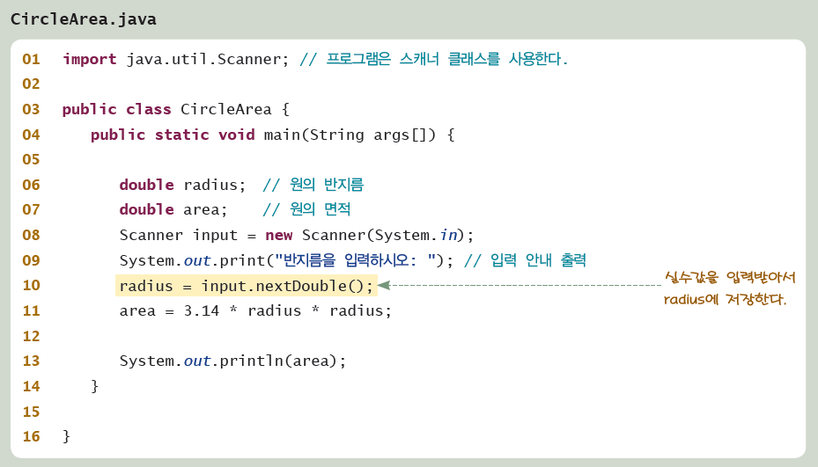
원의 면적 구하기

Slide 15
JAVA: Expressions

Slide 16
Expressions
An expression is a combination of one or more operators and operands
Arithmetic expressions compute numeric results and make use of the arithmetic operators:
Addition
Subtraction
Multiplication
Division
Remainder
+
-
*
/
%
If either or both operands used by an arithmetic operator are floating point, then the result is a floating point

Slide 17
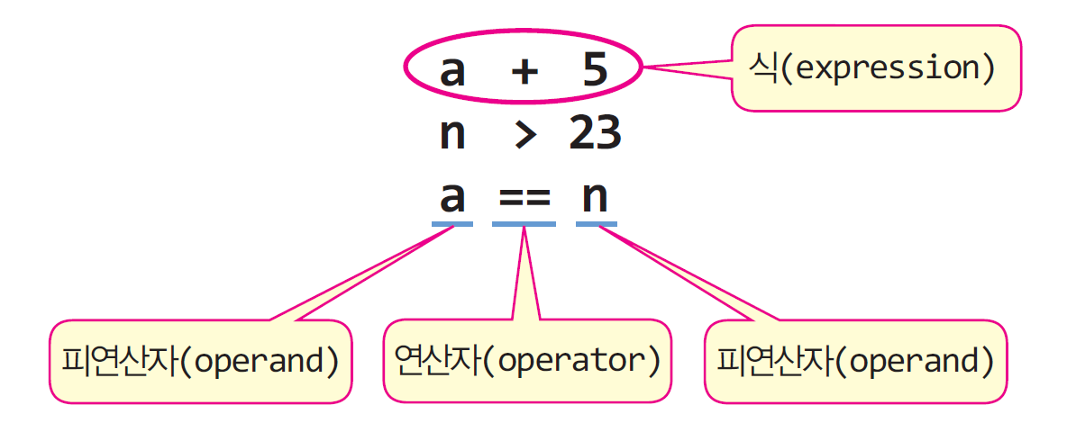
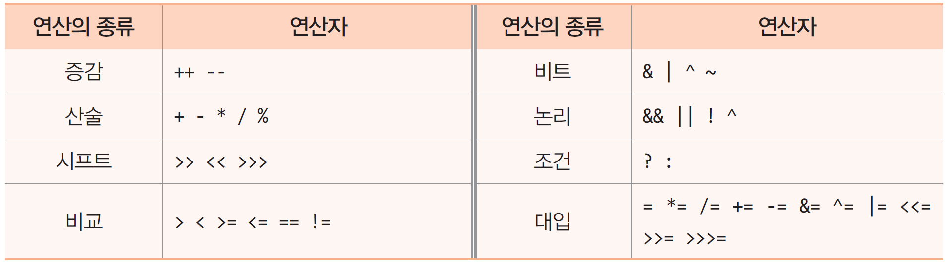
식과 연산자
연산 : 주어진 식을 계산하여 결과를 얻어내는 과정

Slide 18
Division and Remainder
If both operands to the division operator (/) are integers, the result is an integer (the fractional part is discarded)
14 / 3 equals
4
8 / 12 equals
0
The remainder operator (%) returns the remainder after dividing the second operand into the first
14 % 3 equals
2
8 % 12 equals
8

Slide 19
예제 2-5 : /와 % 산술 연산
초 단위의 정수를 입력받고, 몇 시간, 몇 분, 몇 초인지 출력하는 프로그램을 작성하라.
import java.util.Scanner;
public class ArithmeticOperator {
public static void main(String[] args) {
Scanner scanner = new Scanner(System.in);
System.out.print("정수를 입력하세요: ");
int time = scanner.nextInt(); // 정수 입력
int second = time % 60; // 60으로 나눈 나머지는 초
int minute = (time / 60) % 60; // 60으로 나눈 몫을 다시 60으로 나눈 나머지는 분
int hour = (time / 60) / 60; // 60으로 나눈 몫을 다시 60으로 나눈 몫은 시간
System.out.print(time + "초는 ");
System.out.print(hour + "시간, ");
System.out.print(minute + "분, ");
System.out.println(second + "초입니다.");
scanner.close();
}
}
정수를 입력하세요:5000
5000초는 1시간, 23분, 20초입니다.

Slide 20
예제
문자열에 + 연산자는 결합(concatenation)을 수행한다.
public class StringOperator {
public static void main(String[] args) {
String s1 = "Hello";
String s2 = " World";
String s3 = s1 + s2;
System.out.println(s3);
}
}
Hello World

Slide 21
Operator Precedence
Operators can be combined into complex expressions
result = total + count / max - offset;
Operators have a well-defined precedence which determines the order in which they are evaluated
Multiplication, division, and remainder are evaluated prior to addition, subtraction, and string concatenation
Arithmetic operators with the same precedence are evaluated from left to right, but parentheses can be used to force the evaluation order

Slide 22
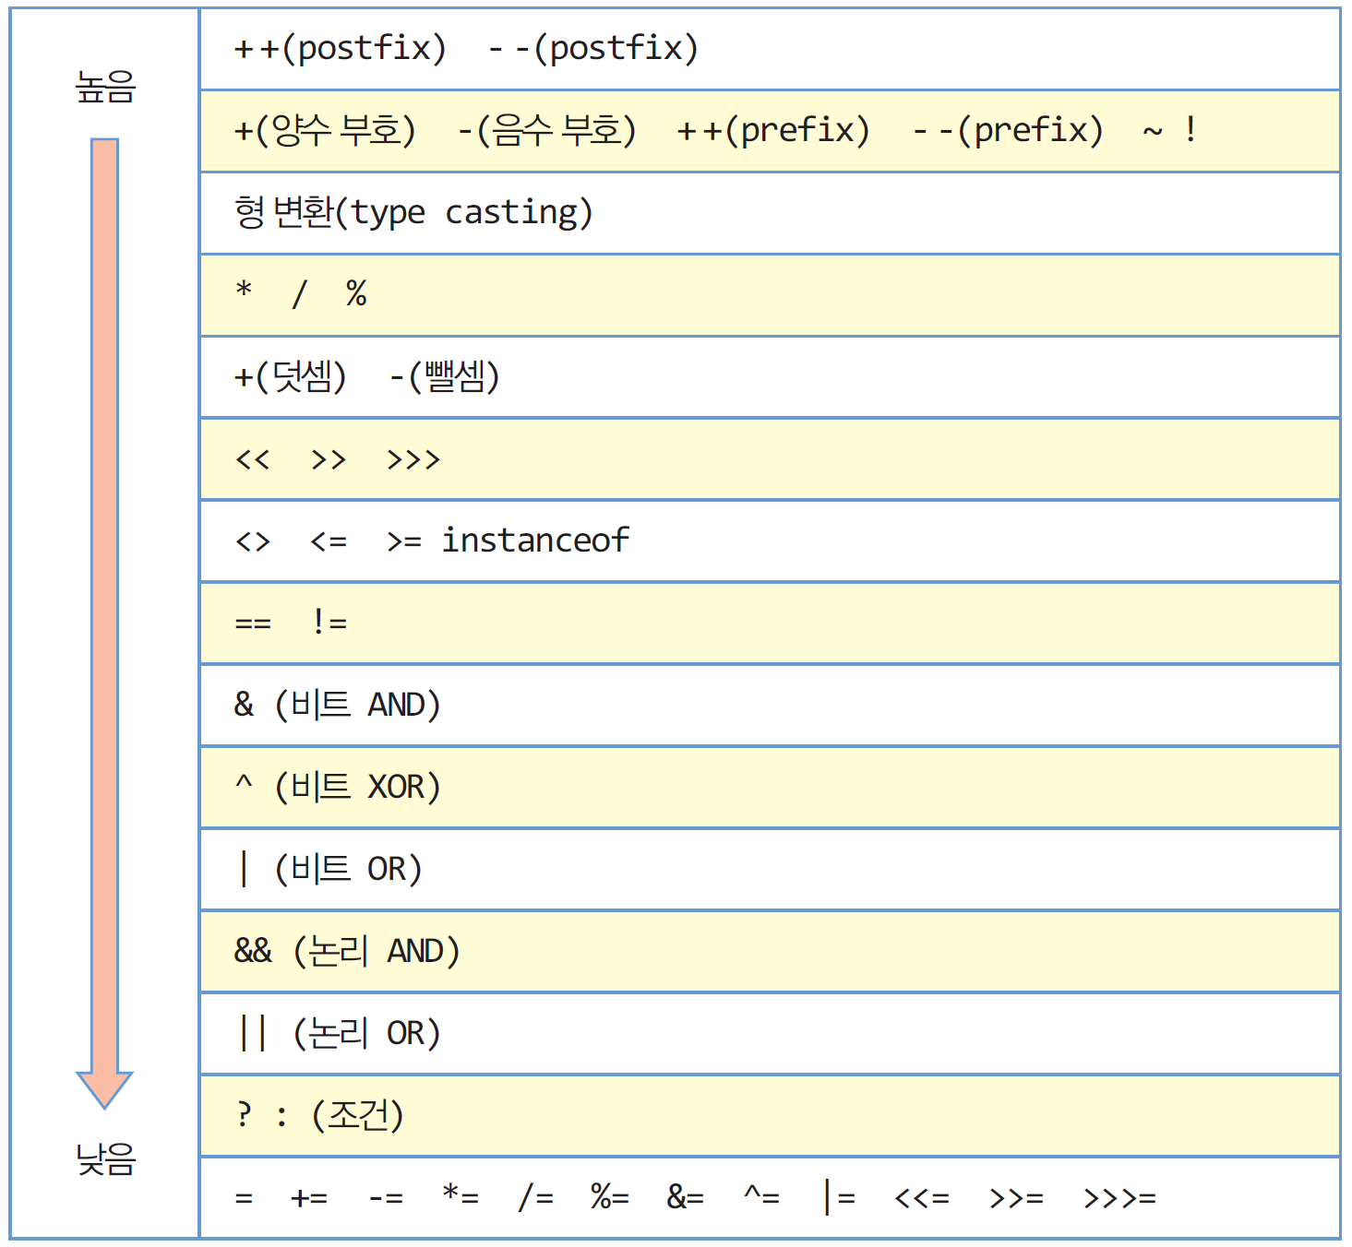
연산자 우선순위
같은 우선순위의 연산자
왼쪽에서 오른쪽으로 처리
예외)오른쪽에서 왼쪽으로
대입 연산자, --, ++, +,-(양수 음수 부호), !, 형 변환은 오른쪽에서 왼쪽으로 처리
괄호는 최우선순위
괄호가 다시 괄호를 포함한 경우는 가장 안쪽의 괄호부터 먼저 처리
주의!

Slide 23
Operator Precedence
What is the order of evaluation in the following expressions?
a + b + c + d + e
a + b * c - d / e
1
2
3
4
3
1
4
2
a / (b + c) - d % e
2
1
4
3
a / (b * (c + (d - e)))
4
3
2
1

Slide 24
Expression Trees
The evaluation of a particular expression can be shown using an expression tree
The operators lower in the tree have higher precedence for that expression
+
a + (b – c) / d
a
/
-
d
b
c

Slide 25
Assignment Revisited
The assignment operator has a lower precedence than the arithmetic operators
First the expression on the right hand
side of the = operator is evaluated
answer = sum / 4 + MAX * lowest;
4
1
3
2
Then the result is stored in the
variable on the left hand side

Slide 26
Assignment Revisited
The right and left hand sides of an assignment statement can contain the same variable
First, one is added to the
original value of count
count = count + 1;
Then the result is stored back into count
(overwriting the original value)

Slide 27
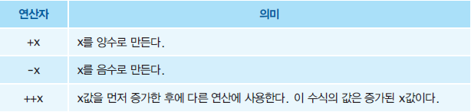
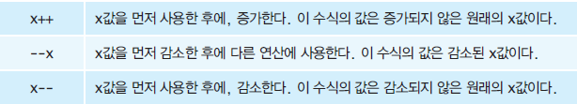
단항 연산자

Slide 28
Increment and Decrement
The increment and decrement operators use only one operand
The increment operator (++) adds one to its operand
The decrement operator (--) subtracts one from its operand
The statement
count++;
is functionally equivalent to
count = count + 1;

Slide 29
Increment and Decrement
The increment and decrement operators can be applied in postfix form:
count++
or prefix form:
++count
When used as part of a larger expression, the two forms can have different effects
Because of their subtleties, the increment and decrement operators should be used with care

Slide 30
Assignment Operators
Often we perform an operation on a variable, and then store the result back into that variable
Java provides assignment operators to simplify that process
For example, the statement
num += count;
is equivalent to
num = num + count;

Slide 31
Assignment Operators
There are many assignment operators in Java, including the following:
Operator
+=
-=
*=
/=
%=
Example
x += y
x -= y
x *= y
x /= y
x %= y
Equivalent To
x = x + y
x = x - y
x = x * y
x = x / y
x = x % y

Slide 32
Assignment Operators
The right hand side of an assignment operator can be a complex expression
The entire right-hand expression is evaluated first, then the result is combined with the original variable
Therefore
result /= (total-MIN) % num;
is equivalent to
result = result / ((total-MIN) % num);

Slide 33
예제 2-6 : 대입 연산자와 증감 연산자 사용
다음 코드의 실행 결과는 무엇인가?
public class AssignmentIncDecOperator {
public static void main(String[] args) {
int a=3, b=3, c=3;
// 대입 연산자 사례
a += 3; // a=a+3 = 6
b *= 3; // b=b*3 = 9
c %= 2; // c=c%2 = 1
System.out.println("a=" + a + ", b=" + b + ", c=" + c);
int d=3;
// 증감 연산자 사례
a = d++; // a=3, d=4
System.out.println("a=" + a + ", d=" + d);
a = ++d; // d=5, a=5
System.out.println("a=" + a + ", d=" + d);
a = d--; // a=5, d=4
System.out.println("a=" + a + ", d=" + d);
a = --d; // d=3, a=3
System.out.println("a=" + a + ", d=" + d);
}
}
a=6, b=9, c=1
a=3, d=4
a=5, d=5
a=5, d=4
a=3, d=3

Slide 34
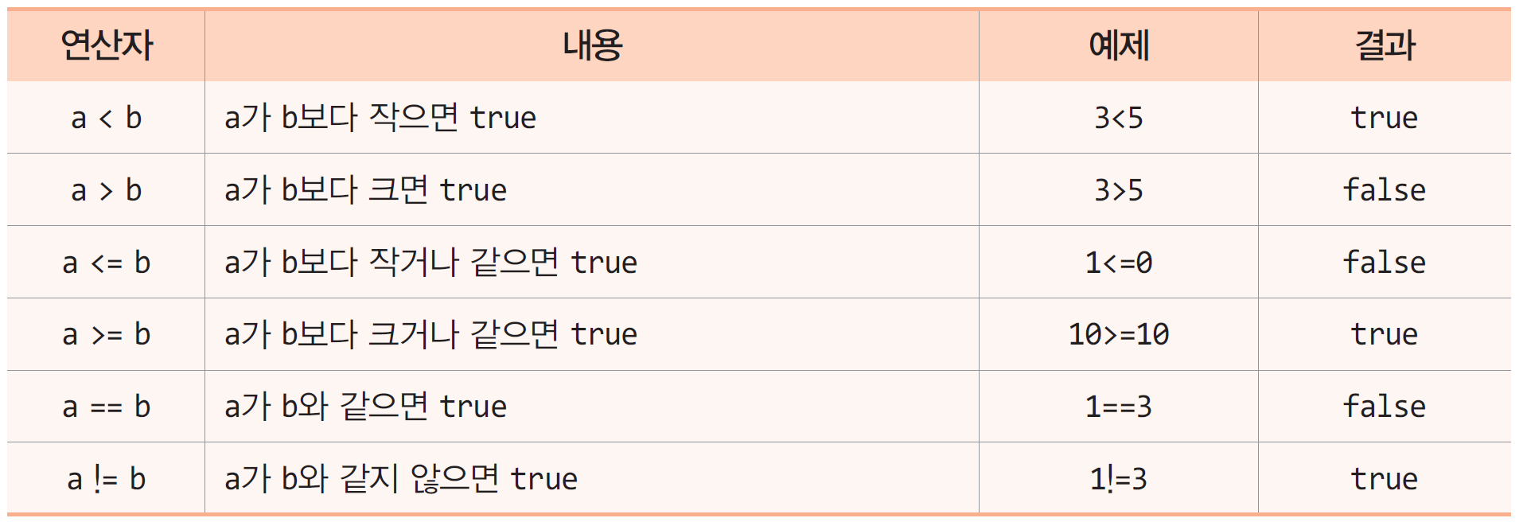
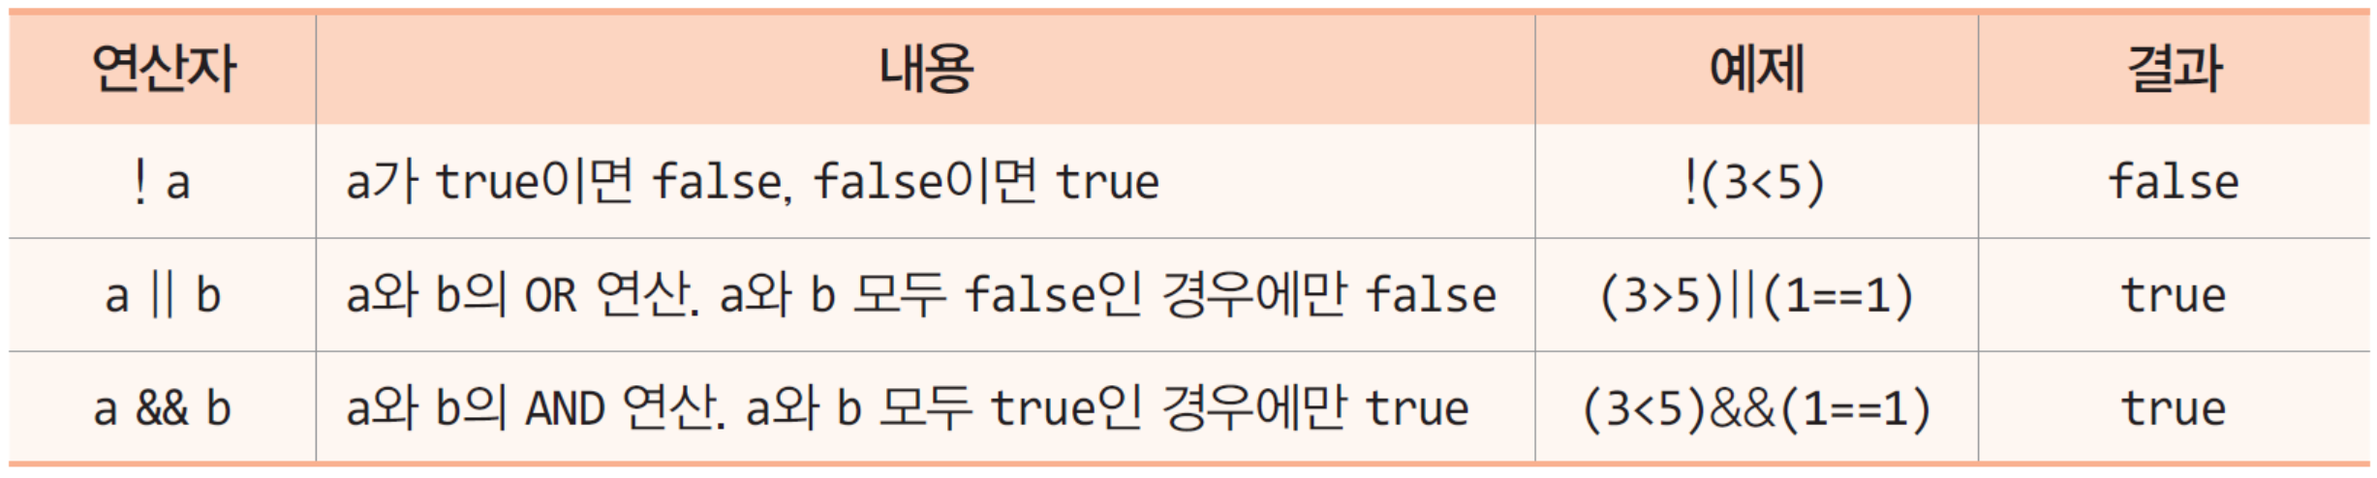
비교 연산과 논리 연산
비교 연산
두 피연산자를 비교하여 true 또는 false의 논리 값을 내는 연산
논리 연산
논리 값으로 NOT, OR, AND 논리 연산. 논리 값을 내는 연산

Slide 35
비교 연산과 논리 연산의 복합 사례
// 나이(int age)가 20대인 경우
(age >= 20) && (age < 30)
// 문자(char c)가 대문자인 경우
(c >= 'A') && (c <= 'Z')
// (x,y)가 (0,0)과 (50,50)의 사각형 내에 있음
(x>=0) && (y>=0) && (x<=50) && (y<=50)
20 <= age < 30 // 오류

Slide 36
예제 2-7 : 비교 연산자와 논리 연산자 사용하기
다음 소스의 실행 결과는 무엇인가?
public class LogicalOperator {
public static void main (String[] args) {
// 비교 연산
System.out.println('a' > 'b');
System.out.println(3 >= 2);
System.out.println(-1 < 0);
System.out.println(3.45 <= 2);
System.out.println(3 == 2);
System.out.println(3 != 2);
System.out.println(!(3 != 2));
// 비교 연산과 논리 연산 복합
System.out.println((3 > 2) && (3 > 4));
System.out.println((3 != 2) || (-1 > 0));
}
}
false
true
true
false
false
true
false
false
true

Slide 37
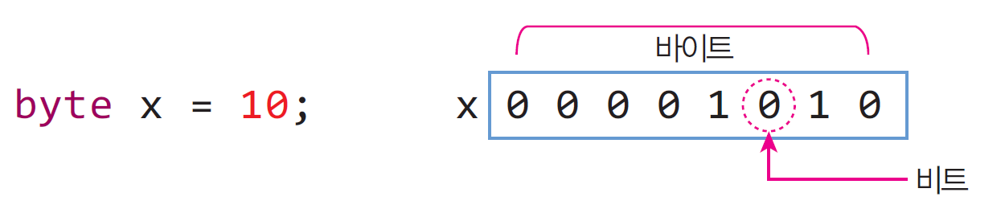
비트 연산
비트 개념
비트 연산
비트 논리 연산
비트끼리 AND, OR, XOR, NOT 연산
비트 시프트 연산
비트를 오른쪽이나 왼쪽으로 이동

Slide 38
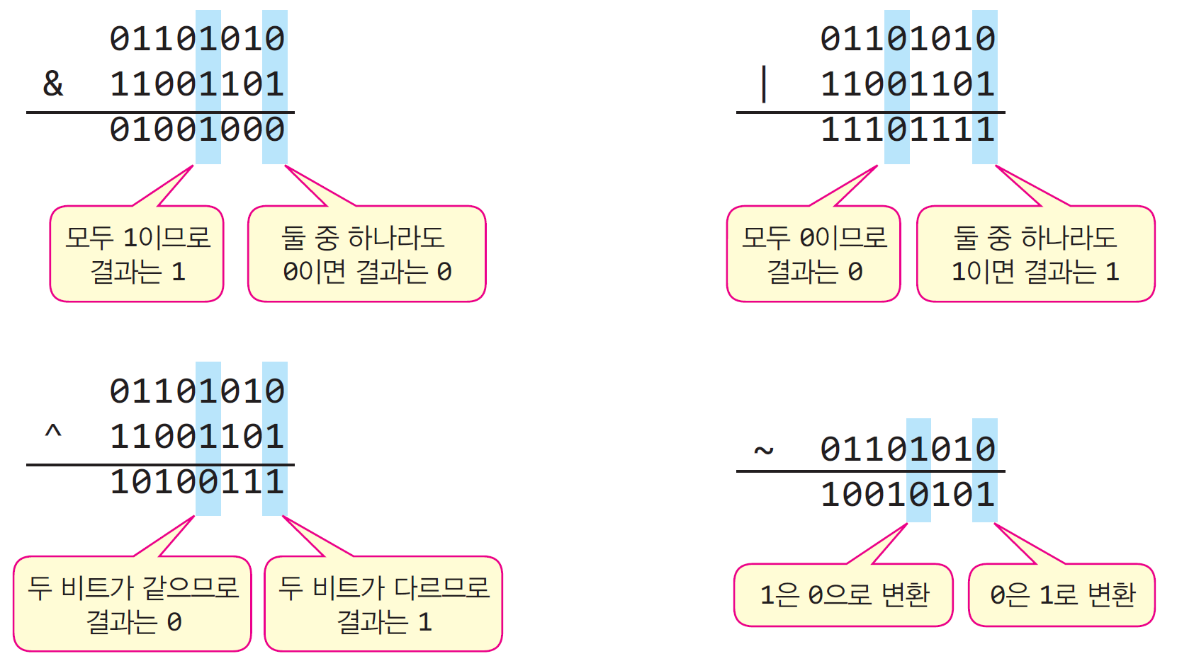
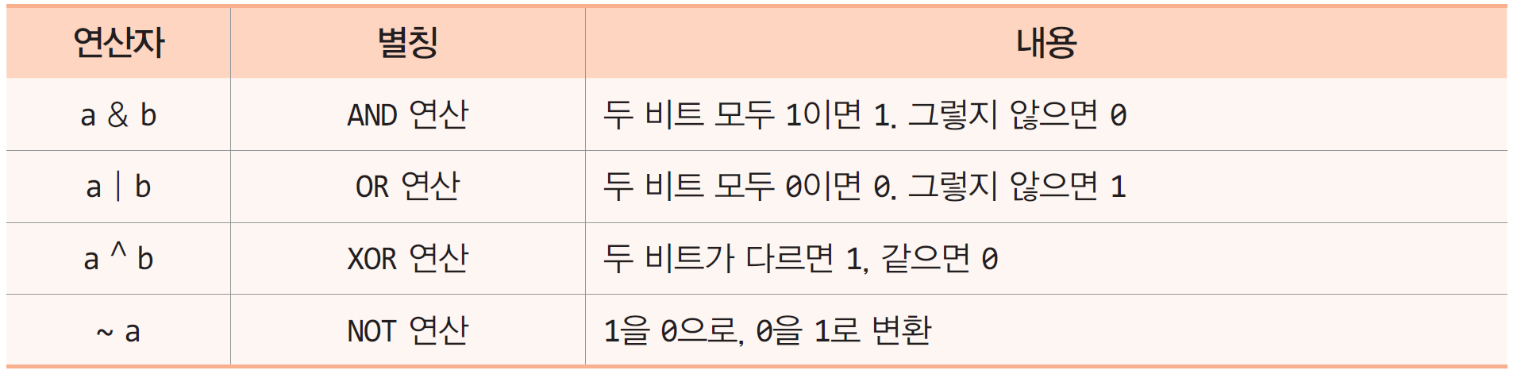
비트 논리 연산
피 연산자의
각 비트들의
논리 연산

Slide 39
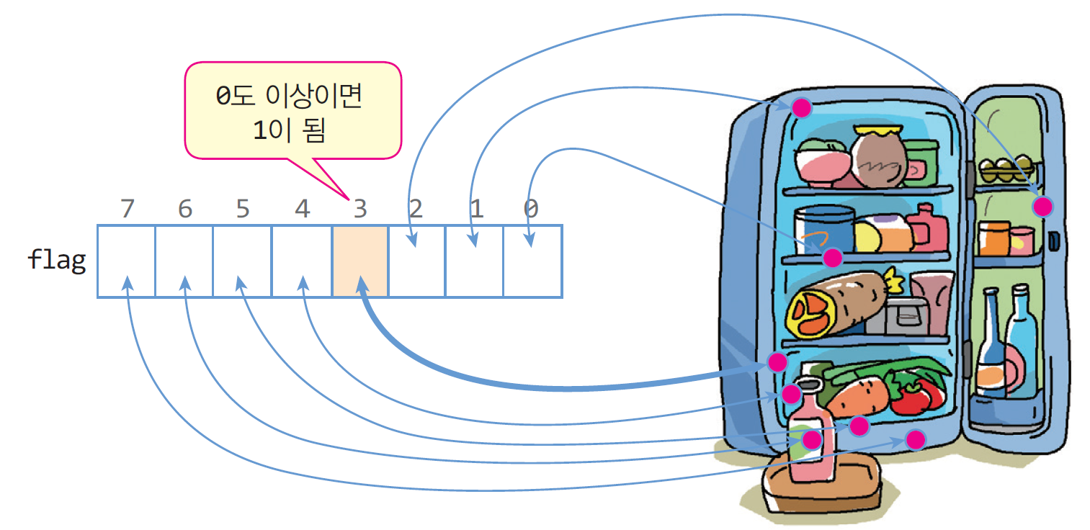
비트 논리 연산 응용
냉장고에는 8개의 센서가 있고 이들은
flag 변수와 연결되어 있다고 할 때,
냉장고의 온도가 0도 이상으로
올라가면 비트 3이 1이 되고,
0도 이하이면
비트 3이 0을
유지한다.
문제) 현재 냉장고의 온도가
0도 이상인지 판단하는 코드를 작성하라.
byte flag = 0b00001010; // 각 비트는 8개의 센서 값을 가리킴
if((flag & 0b00001000) == 0)
System.out.print("온도는 0도 이하");
else
System.out.print("온도는 0도 이상");
x | x | x | x | Y | x | x | x
&
0 | 0 | 0 | 0 | 1 | 0 | 0 | 0
0 | 0 | 0 | 0 | Y | 0 | 0 | 0
온도는 0도 이상
Y비트가 0 이면
& 결과는 0

Slide 40
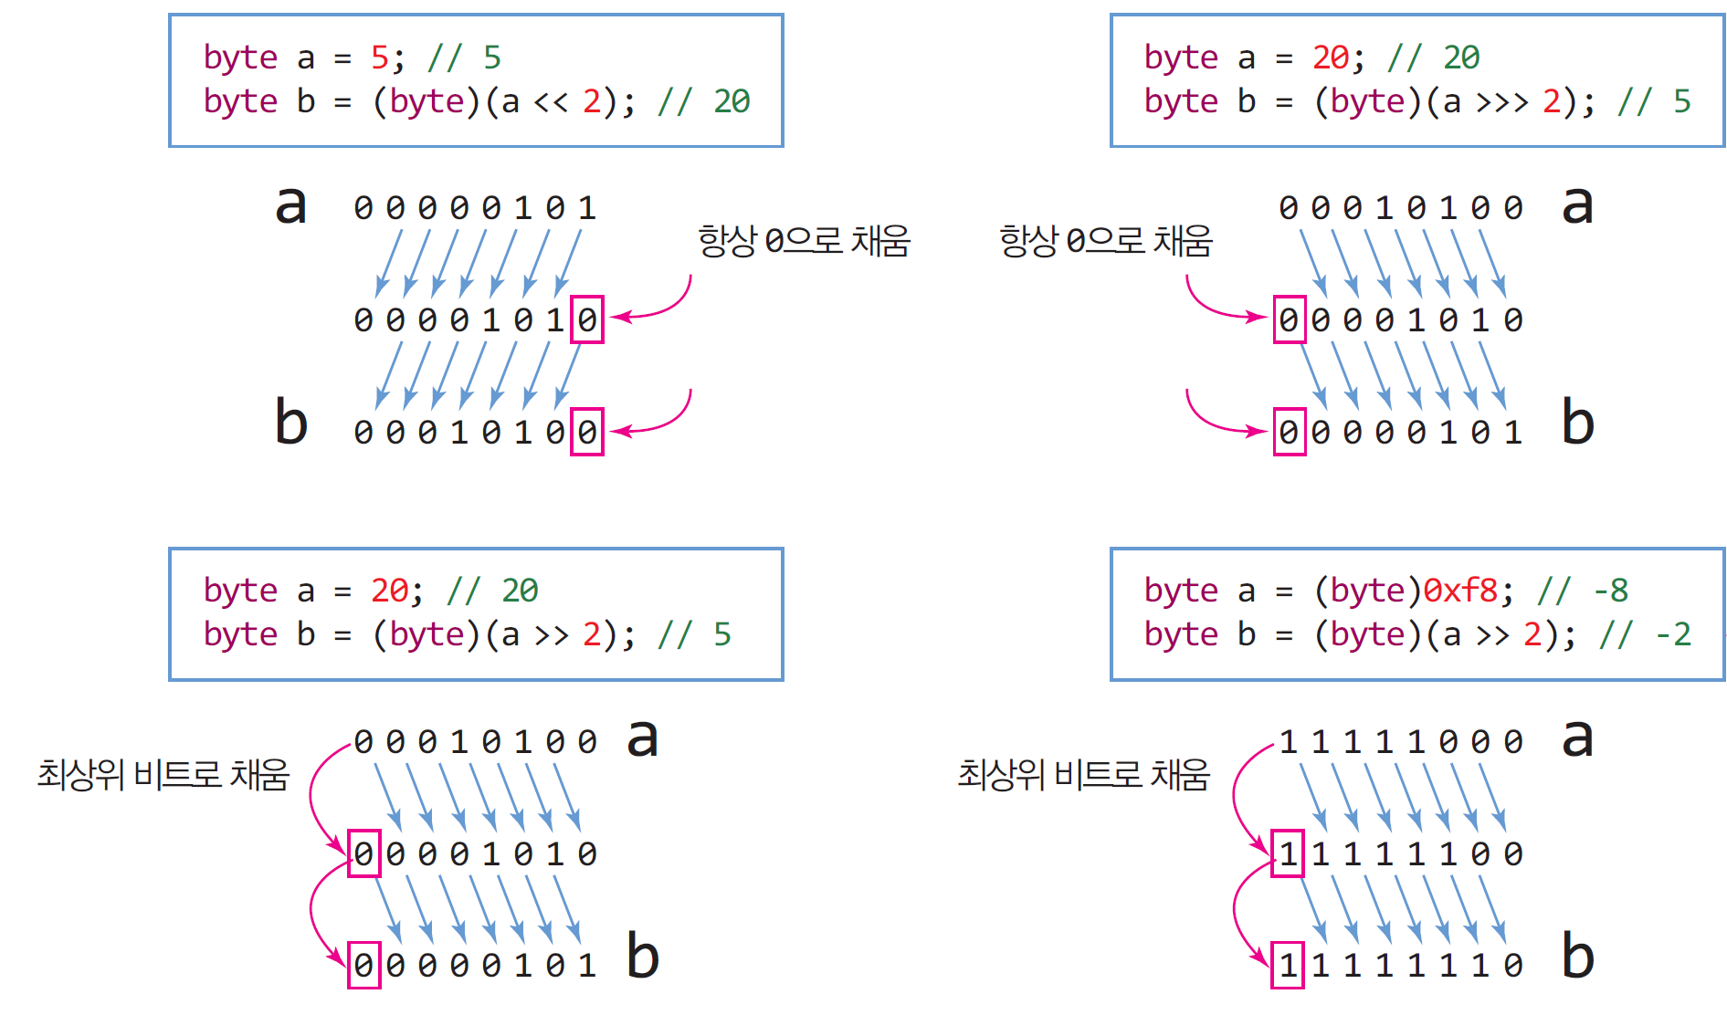
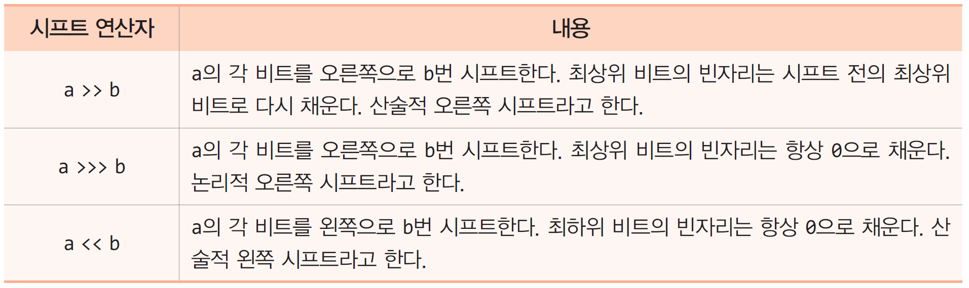
시프트 연산자의 사례
피 연산자의
비트들을
이동 연산

Slide 41
예제 2-9 : 비트 논리 연산과 비트 시프트 연산
다음 소스의 실행 결과는 무엇인가?
public class BitOperator {
public static void main(String[] args) {
short a = (short)0x55ff;
short b = (short)0x00ff;
// 비트 논리 연산
System.out.println("[비트 연산 결과]");
System.out.printf("%04x\n", (short)(a & b)); // 비트 AND
System.out.printf("%04x\n", (short)(a | b)); // 비트 OR
System.out.printf("%04x\n", (short)(a ^ b)); // 비트 XOR
System.out.printf("%04x\n", (short)(~a)); // 비트 NOT
byte c = 20; // 0x14
byte d = -8; // 0xf8
// 비트 시프트 연산
System.out.println("[시프트 연산 결과]");
System.out.println(c <<2); // c를 2비트 왼쪽 시프트
System.out.println(c >>2); // c를 2비트 오른쪽 시프트. 0 삽입
System.out.println(d >>2); // d를 2비트 오른쪽 시프트. 1 삽입
System.out.printf("%x\n", (d >>>2)); // d를 2비트 오른쪽 시프트. 0 삽입
}
}
printf("%x\n", ...)는 결과 값을 16진수 형식으로 출력
[비트 연산 결과]
00ff
55ff
5500
aa00
[시프트 연산 결과]
80
5
-2
3ffffffe

